Slide 1
Парсинг сайтов на Python

Slide 2
Цели:

Slide 3
Парсинг
Парсинг — это распространенный способ получения данных из интернета для разного типа приложений. Практически бесконечное количество информации в сети объясняет факт существования разнообразных инструментов для ее сбора. В процессе скрапинга компьютер отправляет запрос, в ответ на который получает HTML-документ. После этого начинается этап парсинга. Здесь уже можно сосредоточиться только на тех данных, которые нужны. В этом материале используем такие библиотеки, как Beautiful Soup, Ixml и Requests. Разберем их.

Slide 4

Установка библиотек для парсинга
Чтобы двигаться дальше, сначала выполните эти команды в терминале. Также рекомендуется использовать виртуальную среду, чтобы система «оставалась чистой».

Slide 5
Поиск сайта для скрапинга Для знакомства с процессом скрапинга можно воспользоваться сайтом https://quotes.toscrape.com/, который, похоже, был создан для этих целей.
Из него можно было бы создать, например, хранилище имен авторов, тегов или самих цитат. Но как это сделать? Сперва нужно изучить исходный код страницы. Это те данные, которые возвращаются в ответ на запрос. В современных браузерах этот код можно посмотреть, кликнув правой кнопкой на странице и нажав «Просмотр кода страницы».

Slide 6
На этом примере можно увидеть, что разметка включает массу на первый взгляд перемешенных данных. Задача веб-скрапинга — получение доступа к тем частям страницы, которые нужны. Многие разработчики используют регулярные выражения для этого, но библиотека Beautiful Soup в Python — более дружелюбный способ извлечения необходимой информации.

Slide 7
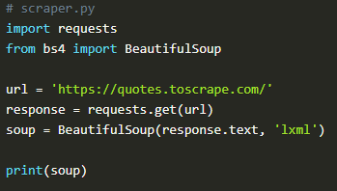
Создание скрипта скрапинга
В PyCharm (или другой IDE) добавим новый файл для кода, который будет отвечать за парсинг.

Slide 8
Отрывок выше — это лишь начало кода. В первую очередь в верхней части файла выполняется импорт библиотек requests и Beautiful Soup. Затем в переменной url сохраняется адрес страницы, с которой будет поступать информация. Эта переменная затем передается функции requests.get(). Результат присваивается переменной response. Дальше используем конструктор BeautifulSoup(), чтобы поместить текст ответа в переменную soup. В качестве формата выберем lxml. Наконец, выведем переменную. Результат должен выглядеть приблизительно вот так.

Slide 9
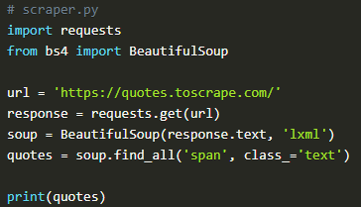
Парсинг HTML-разметки
В HTML-документе хранится много информации, но благодаря Beautiful Soup проще находить нужные данные. Порой для этого требуется всего одна строка кода. Пойдем дальше и попробуем найти все теги span с классом text. Это, в свою очередь, вернет все теги. Когда нужно найти несколько одинаковых тегов, стоит использовать функцию find_all().

Slide 10
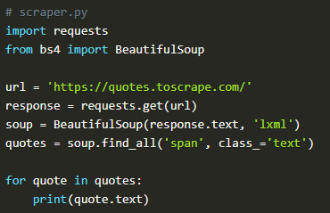
Свойство text библиотеки Beautiful Soup
Возвращаемая разметка — это не совсем то, что нужно. Для получения только данных — цитат в этом случае — можно использовать свойство .text из библиотеки Beautiful Soup. Обратите внимание на код, где происходит перебор всех полученных данных с выводом только нужного содержимого.

Slide 11
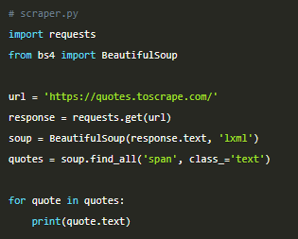
Для поиска и вывода всех авторов можно использовать следующий код. Работаем по тому же принципу — сперва нужно вручную изучить страницу. Можно обратить внимание на то, что каждый автор заключен в тег с классом author. Дальше используем функцию find_all() и сохраняем результат в переменной authors. Также стоит поменять цикл, чтобы перебирать сразу и цитаты, и авторов.

Slide 12
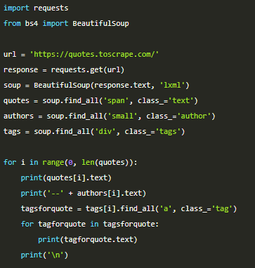
Наконец, добавим код получения всех тегов для каждой цитаты. Здесь уже немного сложнее, потому что сперва нужно получить каждый внешний блок каждой коллекции тегов. Если этот первый шаг не выполнить, то теги можно будет получить, но ассоциировать их с конкретной цитатой — нет.
Когда блок получен, можно опускаться ниже с помощью функции find_all для полученного подмножества. А уже дальше потребуется добавить внутренний цикл для завершения процесса.

